Slide 1
Racismo no Mercado de Trabalho Brasileiro
O que 15,9 milhões de registros da PNAD Contínua revelam sobre desigualdade, acesso e oportunidade
37,5%
31%
+127%
100+
gap salarial médio (mediana: 27,5%)
menos chance de vaga qualificada
ganho de renda com inclusão produtiva
anos para convergir no ritmo atual
Ricardo Calheiros | MBA Data Science & Analytics | USP/ESALQ | 2026
Dados: PNAD Contínua 2016–2025 (IBGE) | 5 metodologias estatísticas | Período: 10 anos

Slide 2
O Problema
Três realidades que os números confirmam — e que políticas isoladas não resolvem
A desigualdade racial no trabalho não é apenas salário:
1. Acesso bloqueado
2. Salário diferente pela mesma função
3. Onde você mora determina o que você ganha
Negros têm 25% menos chance de estar em cargos qualificados mesmo com a mesma formação, a mesma experiência e morando no mesmo bairro que um colega branco.
Após controlar todas as características observáveis, negros ainda recebem 6,2% menos na mesma função. No topo salarial esse gap chega a 12%.
Mais de 1 em cada 5 reais da diferença salarial entre trabalhadores vem do bairro (UPA) onde cada um vive — não da competência individual.
Mulheres negras sofrem dupla barreira: discriminação racial + de gênero simultaneamente (Crenshaw, 1989).
A discriminação não para na contratação — continua na progressão e no salário.
Segregação residencial se converte diretamente em segregação de renda.
PNAD Contínua 2016–2025 | 15,9 milhões de observações | Ricardo Calheiros — MBA USP/ESALQ
2/14

Slide 3
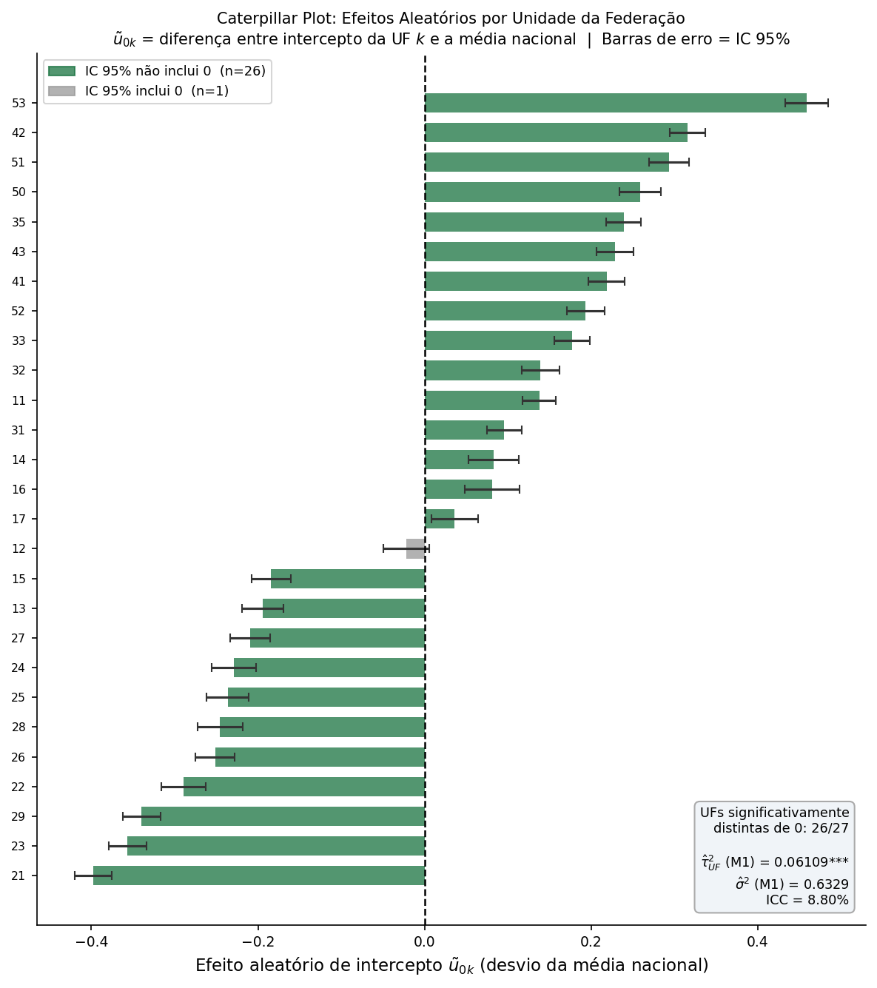
Onde Você Mora Determina Sua Renda
A segregação residencial se converte diretamente em segregação de renda
O que isso significa?
▸ Dois trabalhadores idênticos — mesma idade, mesmo diploma, mesma função — ganham salários diferentes porque nasceram em bairros diferentes.
▸ A renda média do bairro (UPA) é o MAIOR determinante individual de renda — mais do que a educação.
▸ Negros são super-representados nas UPAs de menor renda: o racismo histórico na moradia amplia o racismo atual no trabalho.
▸ Políticas de emprego que ignoram a dimensão territorial atacam apenas parte do problema.
Em linguagem simples: se você mudar um negro do bairro mais pobre para o mais rico, você explica mais da metade do gap salarial — sem mudar nenhuma característica individual.
PNAD Contínua 2016–2025 | 15,9 milhões de observações | Ricardo Calheiros — MBA USP/ESALQ
3/14

Slide 4
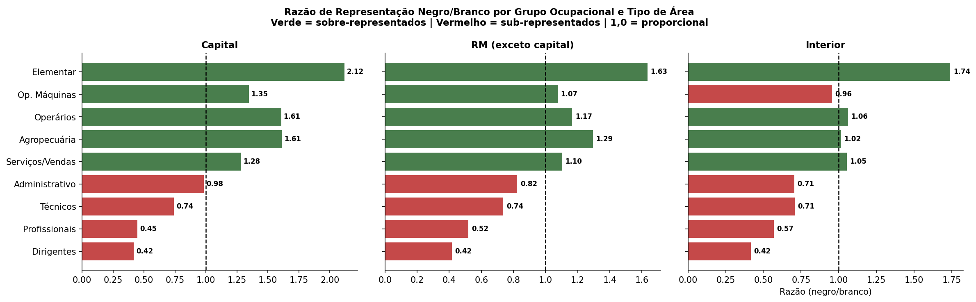
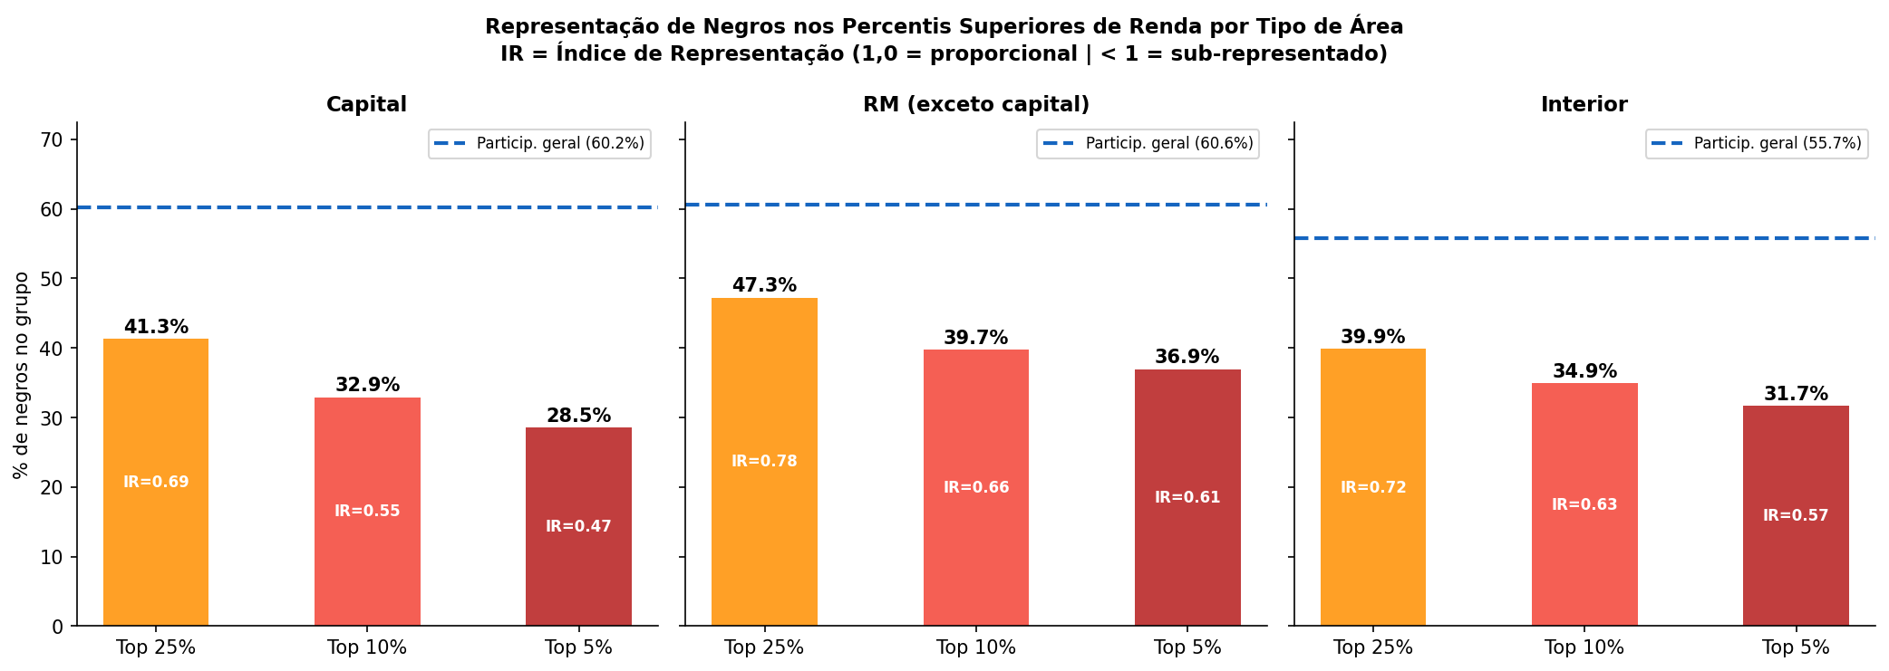
A Pirâmide Racial do Trabalho Brasileiro
Nas melhores vagas: poucos negros. Nos piores empregos: maioria negra
42
2,1×
0,47
negros por 100 brancos na mesma função de dirigente
mais negros em ocupações elementares
índice de representação negra no top 5% das capitais
A sub-representação não é resultado de falta de qualificação — é o produto de barreiras sistemáticas de acesso confirmadas pelos modelos estatísticos.
PNAD Contínua 2016–2025 | 15,9 milhões de observações | Ricardo Calheiros — MBA USP/ESALQ
4/14

Slide 5
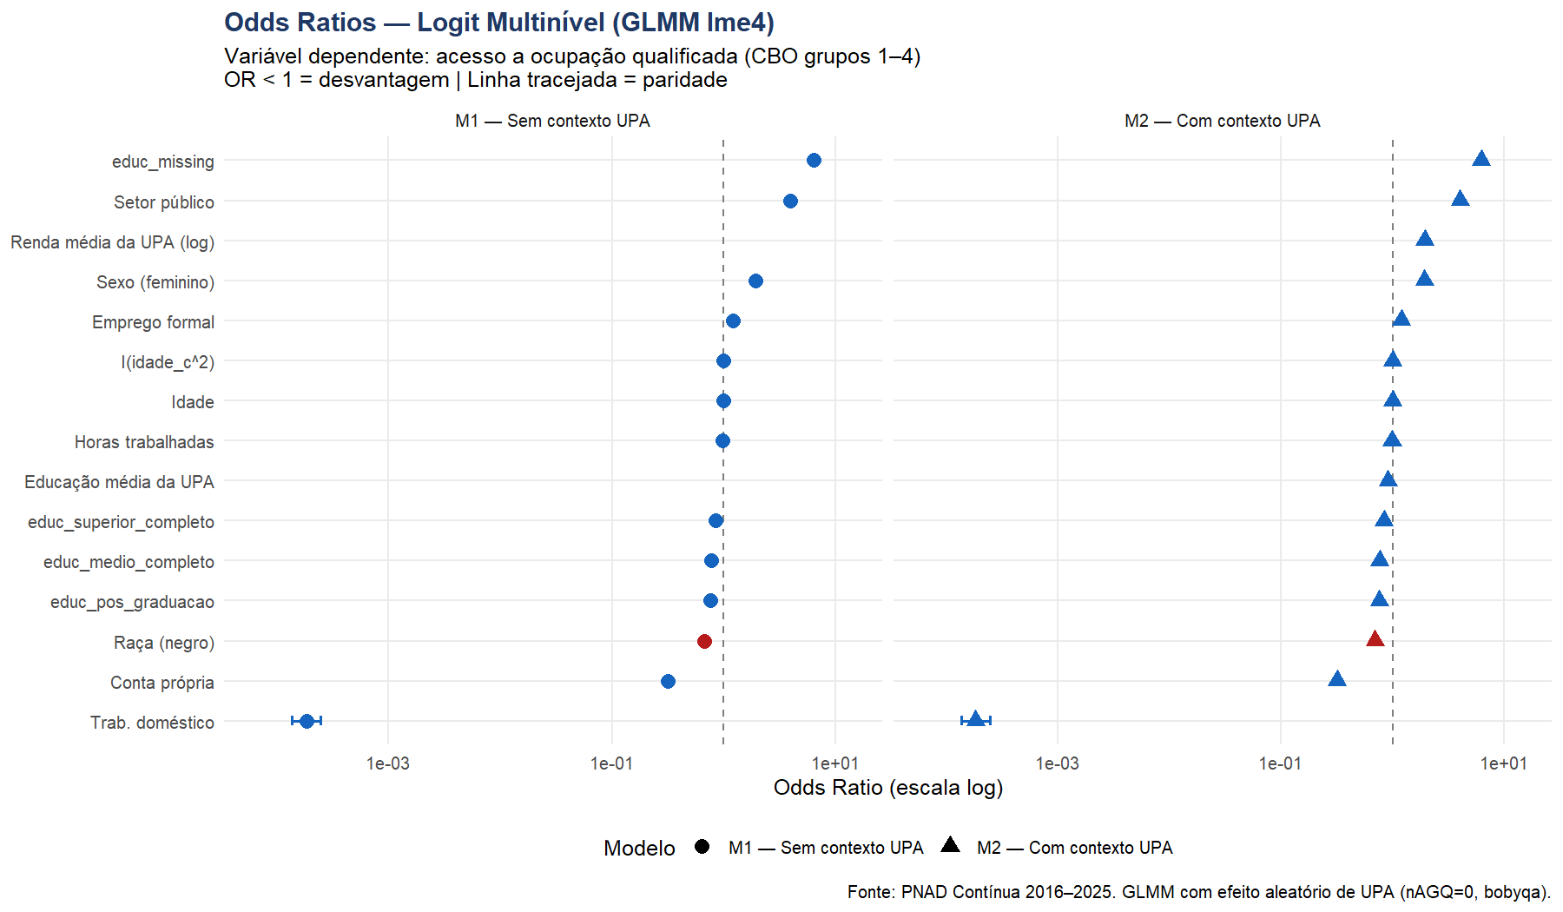
Negros Têm Menos Chance nas Melhores Vagas
Mesmo com o mesmo diploma, o mesmo bairro e a mesma experiência — a barreira persiste
O que a análise mostrou:
31% menos chance
Um trabalhador negro com exatamente as mesmas características que um branco tem 31% menos chance de estar em uma ocupação qualificada (gerente, engenheiro, advogado...)
−4,7 pontos percentuais
Mesmo após considerar o bairro onde mora, o setor de trabalho e horas trabalhadas, negros ainda ficam fora das melhores vagas. Isso é o resíduo puro da discriminação.
Não é falta de diploma
O modelo controla educação, experiência, setor, horas e bairro. O que sobra é a cor da pele sendo usada como critério de seleção.
PNAD Contínua 2016–2025 | 15,9 milhões de observações | Ricardo Calheiros — MBA USP/ESALQ
5/14

Slide 6
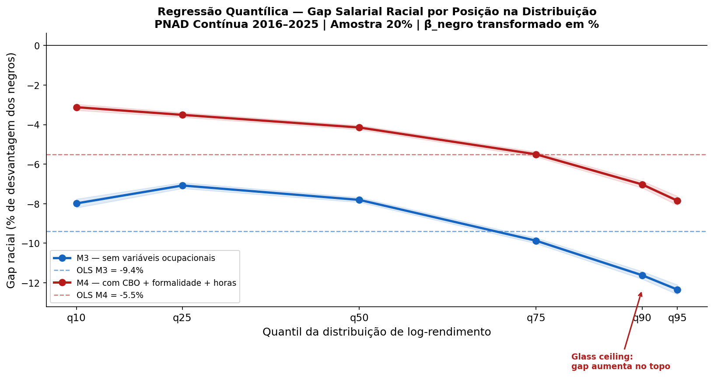
O Teto de Vidro É Real — e Piora no Topo
Quanto maior o salário, maior a barreira racial — confirmado por análise estatística formal
Como ler este gráfico:
Eixo vertical:
Quanto negros ganham a menos (%) em cada faixa salarial
Linha descendente:
A desvantagem CRESCE conforme o salário aumenta
No salário mínimo:
Gap racial de ~10% — ruim, mas menor
No topo 5%:
Gap racial sobe para ~22% — a barreira é mais alta exatamente onde os prêmios são maiores
A cor da pele:
age como um filtro que fica mais opaco conforme a vaga fica mais valiosa
Ciclo de vida (raça): o gap cresce de 9% para 37,5% no pico da carreira. E há um teto de vidro de GÊNERO distinto: mulheres chegam às profissões qualificadas, mas não ao topo dos salários.
PNAD Contínua 2016–2025 | 15,9 milhões de observações | Ricardo Calheiros — MBA USP/ESALQ
6/14

Slide 7
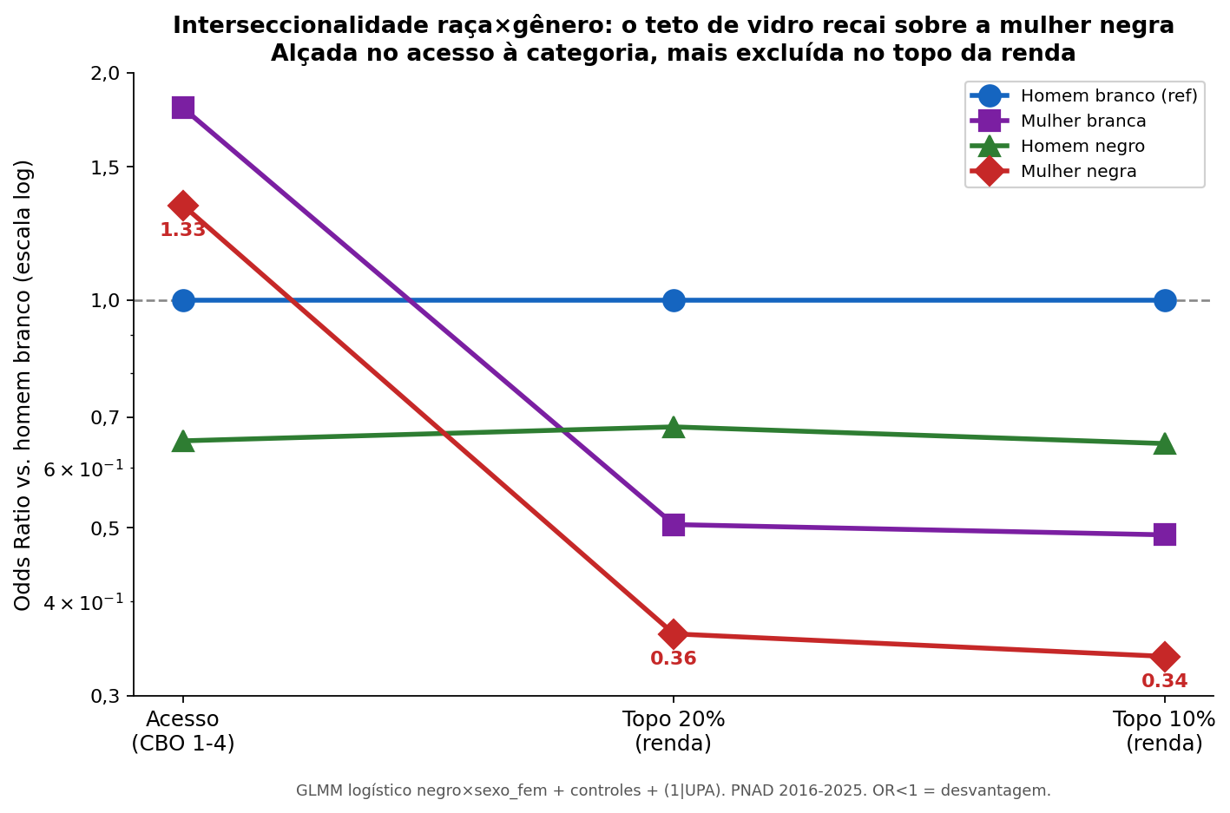
Quem Mais Sofre: a Mulher Negra
Ela consegue ENTRAR em boas ocupações — mas é a mais barrada de CHEGAR AO TOPO da renda
1,33x
Acesso à categoria qualificada
mulher negra ACIMA do homem branco
0,34x
Topo de renda (10% mais ricos)
a MAIS excluída de todos os grupos
O teto de vidro não é neutro: combina raça e gênero exatamente onde mais importa — o topo. A mulher negra entra na categoria, mas não sobe à renda do topo.
PNAD Contínua 2016–2025 | 15,9 milhões de observações | Ricardo Calheiros — MBA USP/ESALQ
7/14

Slide 8
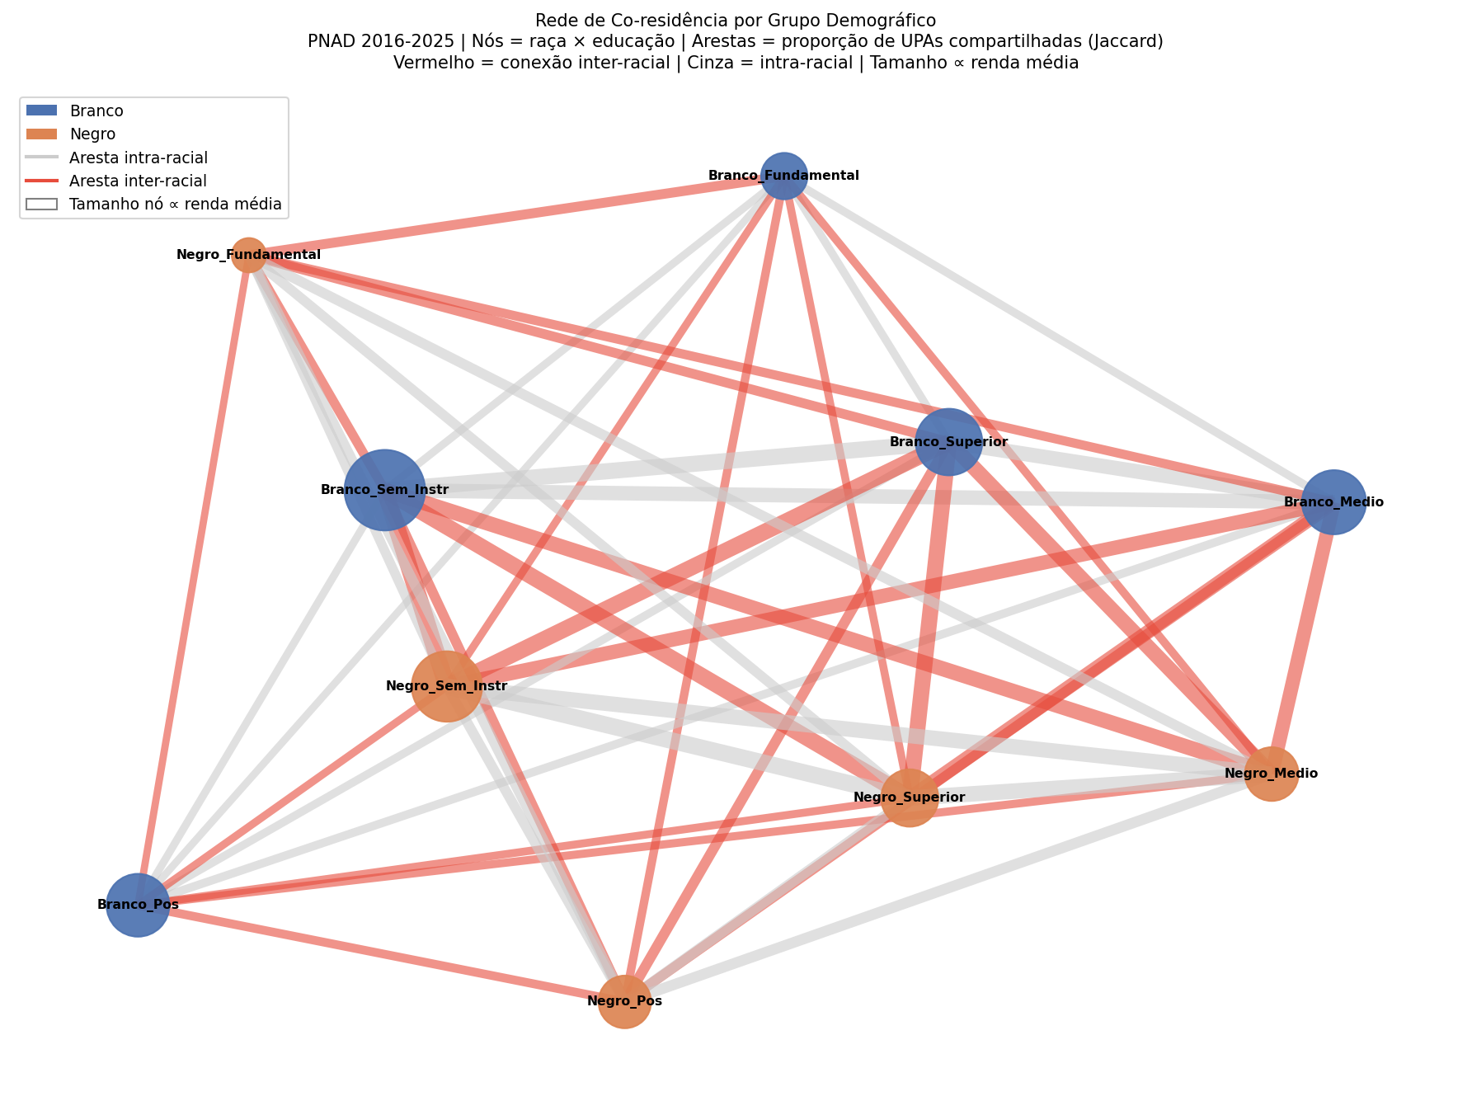
A Rede que Exclui — Capital Social e Mobilidade
Negros ficam fora das redes que convertem diplomas em empregos
O que são as redes profissionais?
◆ Vagas nunca anunciadas são preenchidas por indicação — quem está na rede chega antes.
◆ Mentores, referências e "network" determinam promoção tão quanto o desempenho.
▸ A análise mostra: brancos atuam como conectores (brokers) em TODOS os níveis educacionais.
✗ Negros ficam nas bordas da rede — mesmo com pós-graduação, sem acesso ao centro.
▸ Resultado: o diploma negro vale menos porque falta a rede que o converte em oportunidade.
"Mesmo que dois candidatos tenham o mesmo currículo, o que tem a rede certa chega primeiro. Essa rede, historicamente, é majoritariamente branca."
PNAD Contínua 2016–2025 | 15,9 milhões de observações | Ricardo Calheiros — MBA USP/ESALQ
8/14

Slide 9
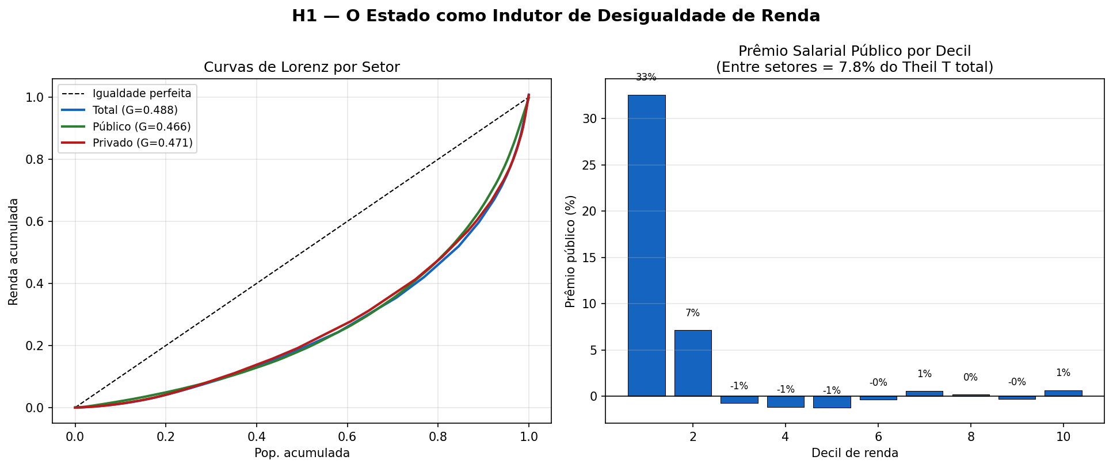
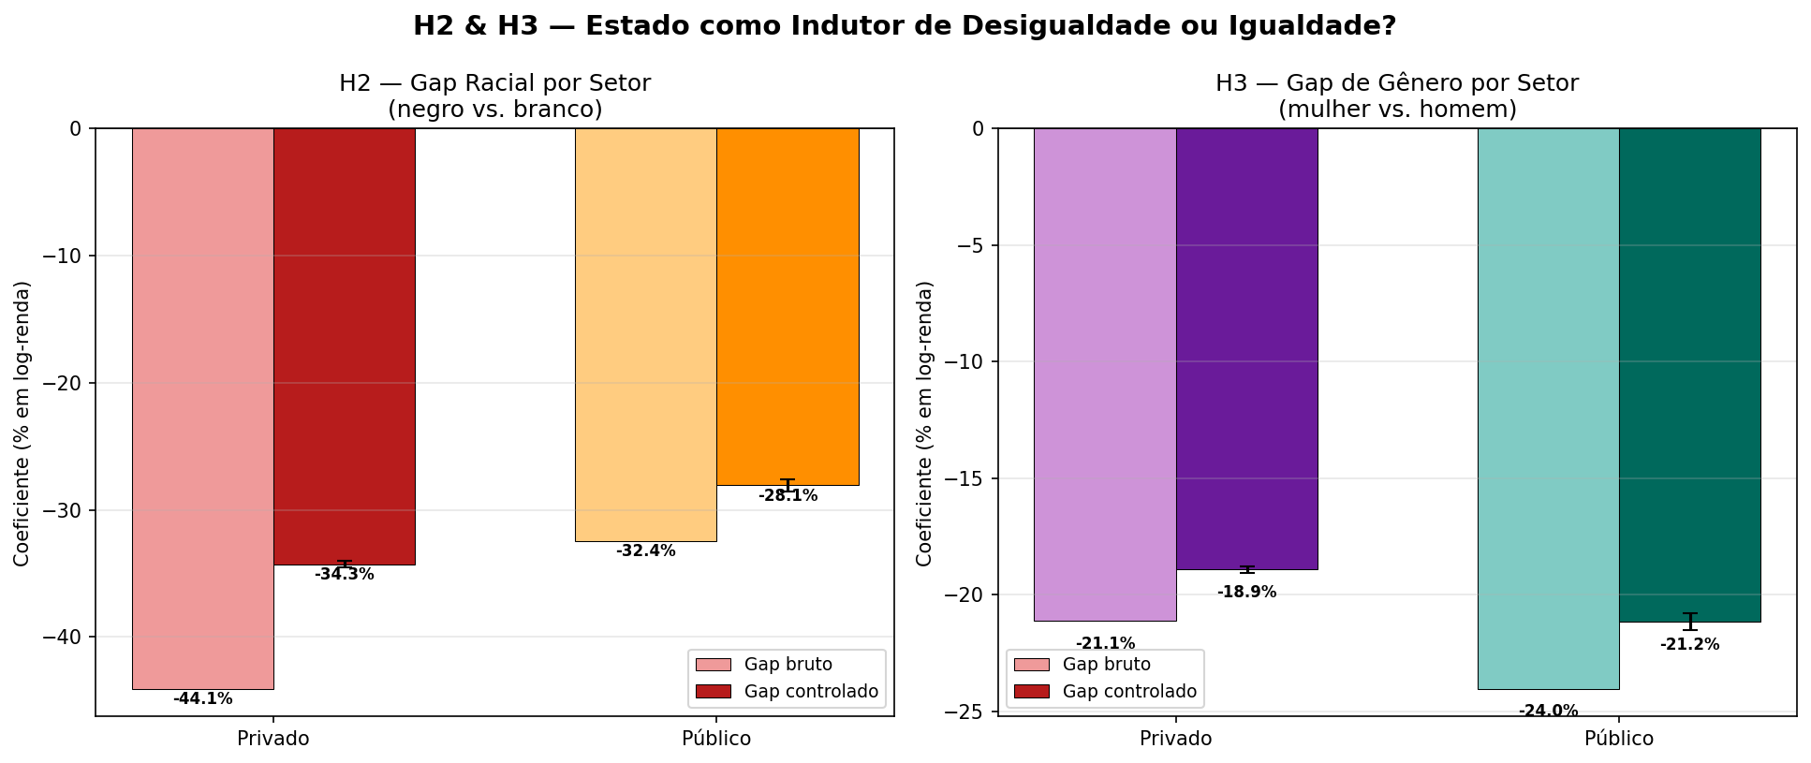
O Estado Ajuda — Mas Não Resolve
Setor público reduz a desigualdade geral, mas o gap racial persiste e o de gênero é MAIOR
Sim
Não
Piora
Gini público < privado
Gap racial não some no concurso
Gap de gênero é maior no público
0,466 vs 0,472 — melhora marginal
−28,1% público vs −34,3% privado
−21,2% público vs −18,9% privado
O concurso público equaliza a entrada, mas a promoção às posições de liderança (DAS, chefia) ainda reflete os vieses do setor privado — ou piores.
Contexto IBGE 2025: a qualidade de vida melhorou (POF), mas a desigualdade de renda voltou a subir (Gini per capita 0,491) — o avanço agregado não fecha o gap racial.
PNAD Contínua 2016–2025 | 15,9 milhões de observações | Ricardo Calheiros — MBA USP/ESALQ
9/14

Slide 10
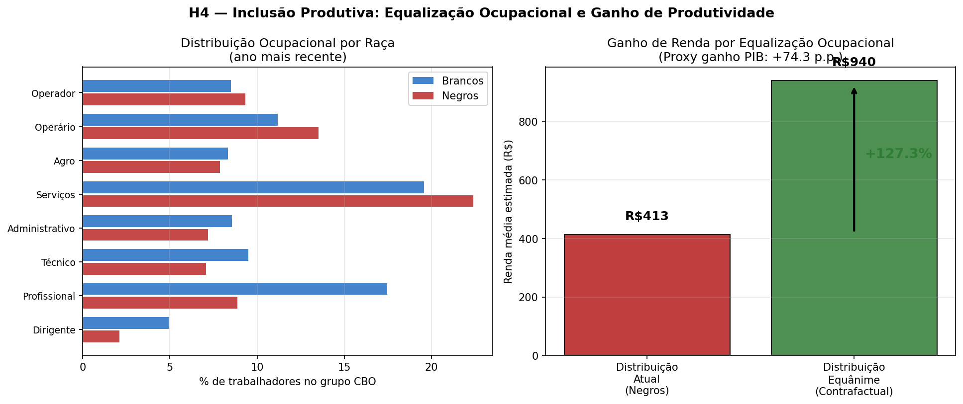
O Custo para Todos Nós — Inclusão Produtiva como Oportunidade
Hsieh et al. (2019): discriminação racial e de gênero custou ao EUA 20–40% do crescimento 1960–2010
O que aconteceria se negros tivessem acesso igual às melhores vagas?
Hoje
Mediana salarial: R$2.000 (brancos) vs R$1.450 (negros) — gap de 27,5%
Gap médio de 37,5%; em cargos de alta qualificação: 11% negros vs 22% brancos
+127% renda
Se negros tivessem a mesma distribuição ocupacional que brancos
A renda média dos trabalhadores negros mais que dobraria — sem nenhum aumento de produtividade
Proxy: +74 p.p. PIB
Estimativa conservadora do impacto no crescimento
Incluir negros nas melhores vagas seria um dos maiores motores de crescimento disponíveis hoje
PNAD Contínua 2016–2025 | 15,9 milhões de observações | Ricardo Calheiros — MBA USP/ESALQ
10/14

Slide 11
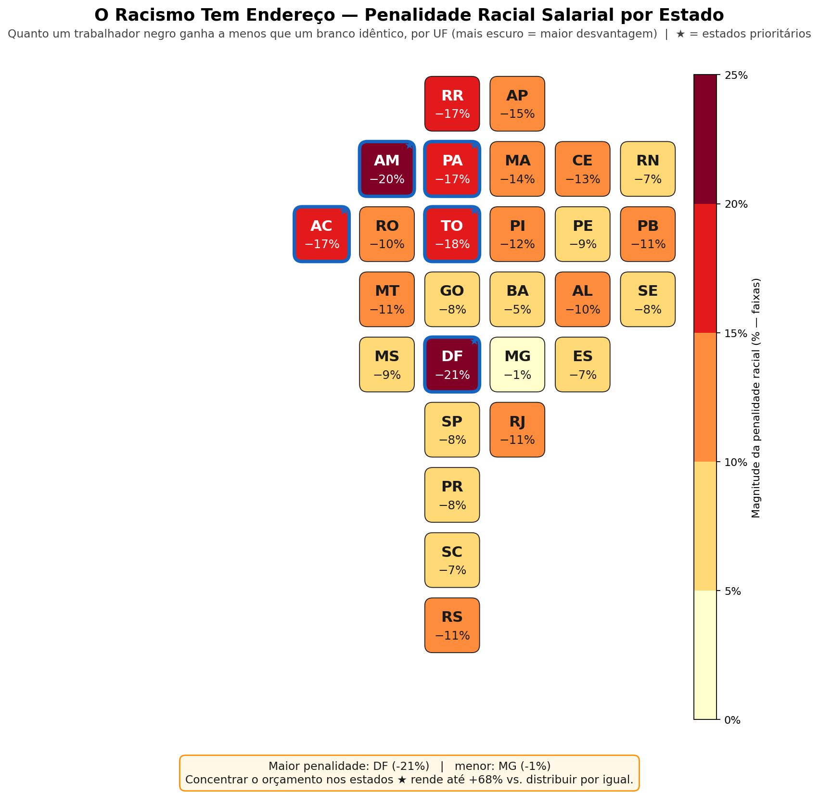
O Racismo Tem Endereço — Varia Muito Entre Estados
A desvantagem racial é bem maior em alguns estados — e a política pode (e deve) focar onde mais dói
A mesma injustiça, em tamanhos muito diferentes pelo país:
O gap muda de estado para estado
Chega a ~21% (DF) em alguns estados e cai a ~2% (MG) em outros. Não é o mesmo problema em todo lugar.
Maior onde há mais riqueza
As maiores desvantagens aparecem no Distrito Federal, no Rio e em São Paulo — crescimento econômico, sozinho, não dissolve a barreira racial.
Focar onde dói rende muito mais
Concentrar o orçamento nos estados de maior desvantagem entrega até +68% mais resultado do que espalhar o dinheiro por igual.
Em linguagem simples: tratar o país inteiro igual desperdiça recursos. Levar a política primeiro aos estados ★ (DF, AM, TO, PA, AC) multiplica o impacto do mesmo orçamento.
PNAD Contínua 2016–2025 | 15,9 milhões de observações | Ricardo Calheiros — MBA USP/ESALQ
11/14

Slide 12
O Que Funciona — Três Eixos de Ação
Nenhum eixo isolado resolve. Os três precisam atuar simultaneamente.
Abrir as Portas
Pagar Igual
Ampliar as Redes
Ação 1: Cotas de acesso a cargos qualificados (meta: IR ≥ 0,80)
Ação 1: Transparência salarial por raça obrigatória (empresas > 100 fun.)
Ação 1: Mentoria estruturada para elevar a posição de negros nas redes profissionais
Ação 2: Formação profissional com recorte racial e bolsas de residência em empresas premium
Ação 2: Auditoria de igual pagamento por trabalho igual com penalidades progressivas
Ação 2: 30% dos cargos de liderança (DAS + corporativo) para negros até 2030
Atacar onde os dados apontam: barreiras de ACESSO, não só salário
O gap residual de 6,2% é real e mensurável — e deve ser eliminado
Sem acesso às redes que convertem diplomas em empregos, nada muda
⚠ Sem ação simultânea nos três eixos, fechar o gap levará mais de 100 anos no ritmo atual.
PNAD Contínua 2016–2025 | 15,9 milhões de observações | Ricardo Calheiros — MBA USP/ESALQ
12/14

Slide 13
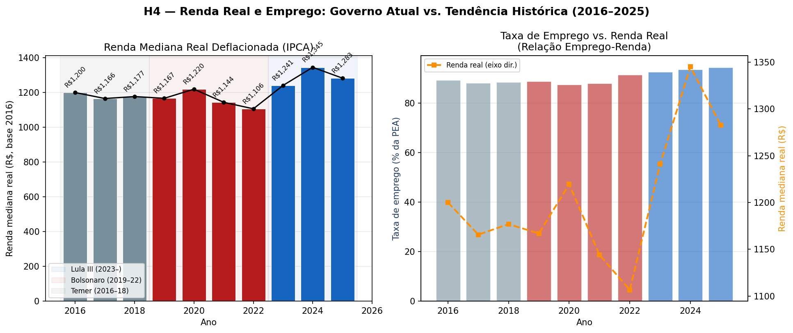
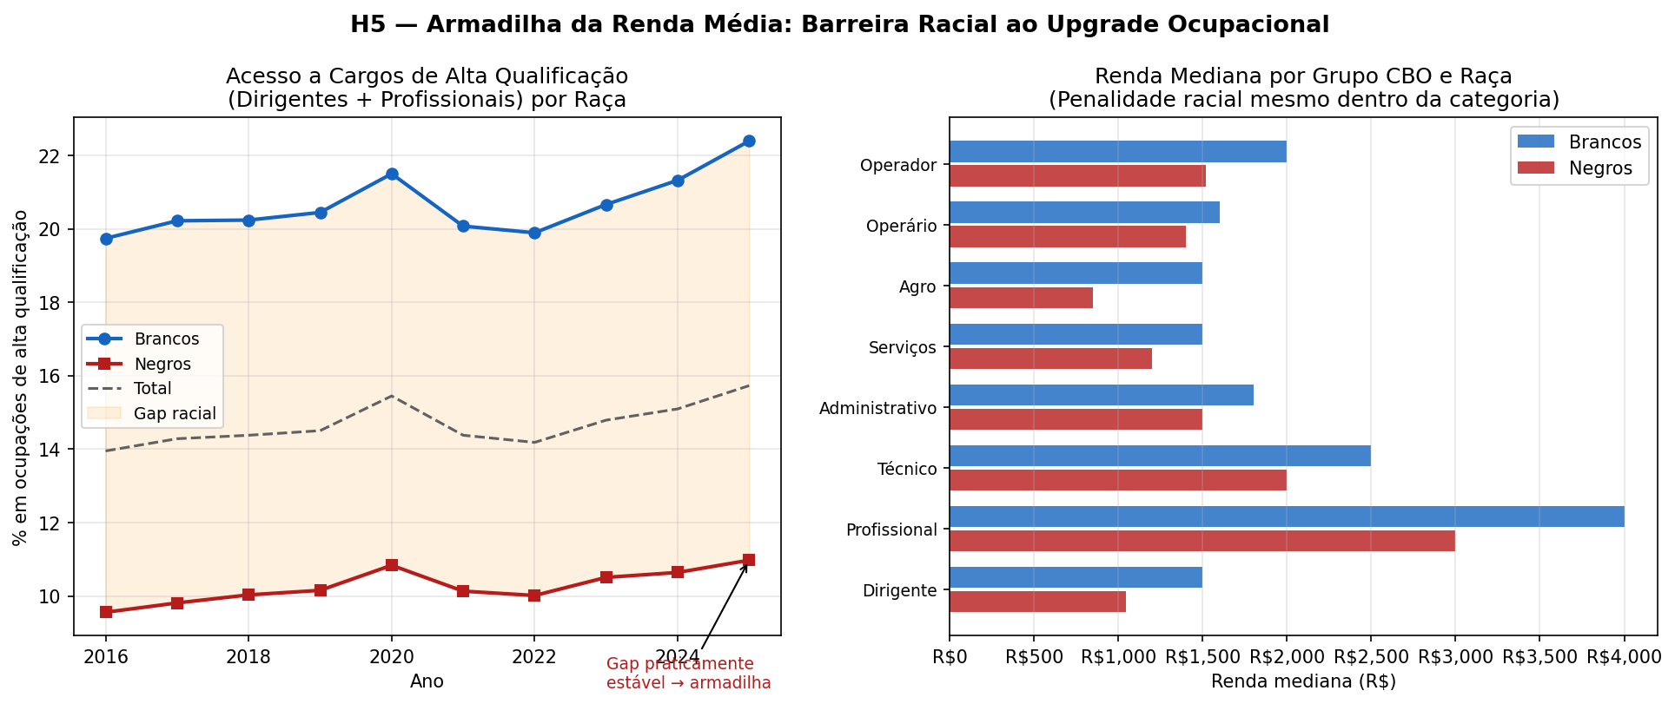
A Urgência — O Que Está em Jogo
Pleno emprego sem prosperidade: 94,4% empregados, renda real estagnada
94,4%
R$1.283
11%
+100
emprego em 2025
renda real 2025
negros em alta qualificação
anos para fechar o gap
máxima histórica da série
queda vs R$1.345 em 2024
brancos: 22,4%
no ritmo atual
O Brasil está a produzir emprego, mas não prosperidade igualitária. Pleno emprego com segregação ocupacional é o cenário atual — e não se resolve sozinho.
PNAD Contínua 2016–2025 | 15,9 milhões de observações | Ricardo Calheiros — MBA USP/ESALQ
13/14

Slide 14
A pergunta não é se o racismo estrutural existe.
Os dados respondem isso com clareza.
A pergunta é: o que faremos com esse conhecimento?
31%
27,5%
+127%
+100
menos chance de uma vaga qualificada
gap salarial na mediana bruta
ganho potencial de renda com inclusão
anos para convergir sem ação deliberada
Ricardo Calheiros | MBA Data Science & Analytics | USP/ESALQ | rickinrj@gmail.com
Dados e código disponíveis | Metodologia: HLM + ML/SHAP + Oaxaca-Blinder + GLMM + Reg. Quantílica | PNAD Contínua 2016–2025 (IBGE)
13/13

